Slide 1
圣经精读 马太福音（1- 4章） - 天国君王的到来 -
20 September 2020

Slide 2
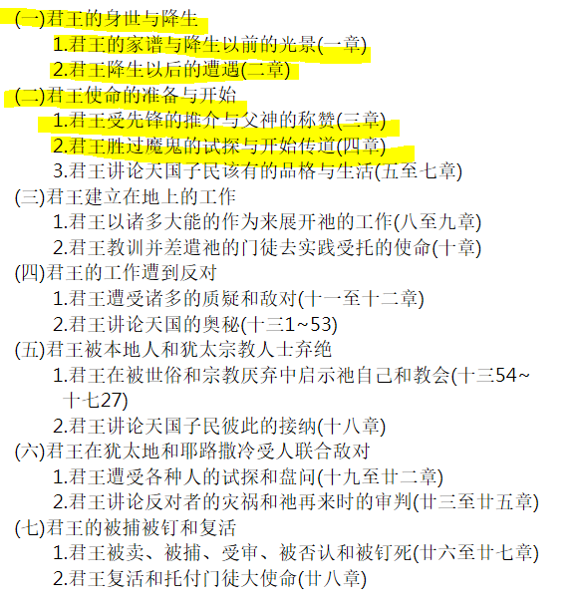

Slide 3
（一） 王的家谱 （1：1-17）
太1 : 1 “亚伯拉罕的后裔，大卫的子孙，耶稣基督的家谱”
亚伯拉罕：
“天上的星，海边的沙…万国都要因你的后裔得福”（创22：17-18）；“神并不是说众子孙，乃是说你那一个子孙，指着一个人，就是基督”（加 3 : 16 ）
大卫：
“我必坚定他的国位，直到永远” （撒下7); “他要为大，称为至高者的儿子。主神要把他祖大卫的位给他。祂要作雅各家的王，直到永远。他的国也没有穷尽。”（路1：32-33）

Slide 4
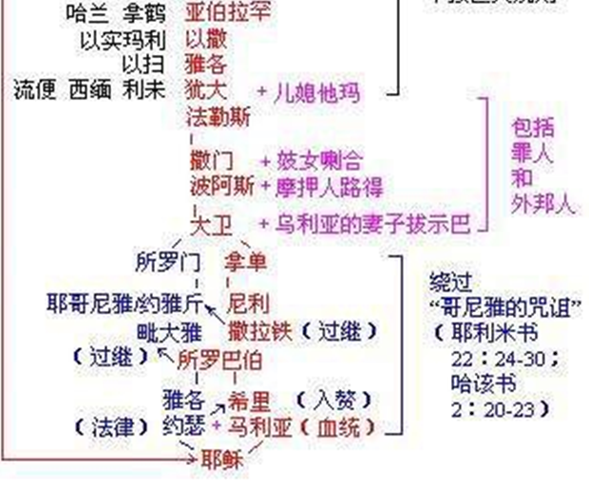
她 比 我 更 有 义
妓 女 喇 合 因 着 信 ， 曾 和 和 平 平 的 接 待 探 子 ， 就 不 与 那 些 不 顺 从 的 人 一 同 灭 亡
你 的 国 就 是 我 的 国 ， 你 的 神 就 是 我 的 神

Slide 5
四个有罪的外邦女人：
他玛，喇合，路得，乌利亚之妻
基督的救恩临到一切真心寻求，悔改认罪的人
四个被删除的犹大君王：亚哈谢，约阿施，亚玛谢，约雅敬（代上3：11-12）
耶哥尼亚的咒诅 – 虽是我右手上带印的戒指…必摘下来…；这人算为无子，后裔中再无一人….能 坐 在 大 卫 的 宝 座 上治理犹大。（耶22：24-30）
所罗巴伯的祝福 – 我必以你为印，因我拣选了你 （哈2：23）

Slide 6
1:3 犹 大 从 他 玛 氏 生 法 勒 斯 和 谢 拉 。
犹 大 承 认 说 ， 她 比 我 更 有 义 （创38：26）
1:5 撒 门 从 喇 合 氏 生 波 阿 斯 。
妓 女 喇 合 因 着 信 ， 曾 和 和 平 平 的 接 待 探 子 ， 就 不 与 那 些 不 顺 从 的 人 一 同 灭 亡 。（希11：31）
现 在 我 既 是 恩 待 你 们 ， 求 你 们 指 着 耶 和 华 向 我 起 誓 ， 也 要 恩 待 我 父 家 ， 并 给 我 一 个 实 在 的 证 据 ， （书2：12）
女 人 说 ， 照 你 们 的 话 行 吧 。 于 是 打 发 他 们 去 了 ， 又 把 朱 红 线 绳 系 在 窗 户 上 。（书2：21）

Slide 7
1:5 波 阿 斯 从 路 得 氏 生 俄 备 得 。 俄 备 得 生 耶 西 。
你 往 哪 里 去 ， 我 也 往 哪 里 去 。 你 在 哪 里 住 宿 ， 我 也 在 哪 里 住 宿 。 你 的 国 就 是 我 的 国 ， 你 的 神 就 是 我 的 神 。你 在 哪 里 死 ， 我 也 在 哪 里 死 ， 也 葬 在 那 里 。 除 非 死 能 使 你 我 相 离 ， 不 然 ， 愿 耶 和 华 重 重 地 降 罚 与 我 。 （路1：16-17）

Slide 8
1:6 大 卫 从 乌 利 亚 的 妻 子 生 所 罗 门 。
乌 利 亚 对 大 卫 说 ， 约 柜 和 以 色 列 与 犹 大 兵 都 住 在 棚 里 ， 我 主 约 押 和 我 主 （ 或 作 王 ） 的 仆 人 都 在 田 野 安 营 ， 我 岂 可 回 家 吃 喝 ， 与 妻 子 同 寝 呢 ？ 我 敢 在 王 面 前 起 誓 （ 原 文 作 我 指 着 王 和 王 的 性 命 起 誓 ） ， 我 决 不 行 这 事 。 （撒下11：11）
你 为 什 么 藐 视 耶 和 华 的 命 令 ， 行 他 眼 中 看 为 恶 的 事 呢 ？ 你 借 亚 扪 人 的 刀 杀 害 赫 人 乌 利 亚 ， 又 娶 了 他 的 妻 为 妻 。（撒下12：9）

Slide 9
耶利米书22：24-30
耶 和 华 说 ， 犹 大 王 约 雅 敬 的 儿 子 哥 尼 雅 （ 又 名 耶 哥 尼 雅 下 同 ） ， 虽 是 我 右 手 上 带 印 的 戒 指 ， 我 凭 我 的 永 生 起 誓 ， 也 必 将 你 从 其 上 摘 下 来 ，…
… 耶 和 华 如 此 说 ， 要 写 明 这 人 算 为 无 子 ， 是 平 生 不 得 亨 通 的 。 因 为 他 后 裔 中 再 无 一 人 得 亨 通 ， 能 坐 在 大 卫 的 宝 座 上 治 理 犹 大 。

Slide 10
哈该书2：23
万 军 之 耶 和 华 说 ， 我 仆 人 撒 拉 铁 的 儿 子 所 罗 巴 伯 阿 ， 到 那 日 ， 我 必 以 你 为 印 ， 因 我 拣 选 了 你 。 这 是 万 军 之 耶 和 华 说 的 。

Slide 11
太1：17 这样，从亚伯拉罕到大卫，共有十四代。从大卫到迁至巴比伦的时候，也有十四代。从迁至巴比伦的时候到基督，又有十四代。
第一个14代 - 遵旨蒙福
第二个14代 - 违命堕落
第三个14代– 难中获救

Slide 12
（二） 王的降生 (1:18 – 2:23)
1. 耶稣降生 （1：18-25）
女人的后裔 （创3：15）- 称为基督的耶稣，是从马利亚生的
童女生子，人的理性和科学通不过；异端和现代神学否定；大喜的信息，敬虔的奥秘。
起名叫耶稣：因祂要将自己的百姓从罪恶里就出来。旧约名：约书亚，以赛亚
因 此 ， 主 自 己 要 给 你 们 一 个 兆 头 ， 必 有 童 女 怀 孕 生 子 ， 给 他 起 名 叫 以 马 内 利 。 （ 就 是 神 与 我 们 同 在 的 意 思 ） （赛7：14）

Slide 13
我 又 要 叫 你 和 女 人 彼 此 为 仇 。 你 的 后 裔 和 女 人 的 后 裔 也 彼 此 为 仇 。 女 人 的 后 裔 要 伤 你 的 头 ， 你 要 伤 他 的 脚 跟 。（创3：15）
大 哉 ， 敬 虔 的 奥 秘 ， 无 人 不 以 为 然 ， 就 是 神 在 肉 身 显 现 ， 被 圣 灵 称 义 ， （ 或 作 在 灵 性 称 义 ） ， 被 天 使 看 见 ， 被 传 于 外 邦 ， 被 世 人 信 服 ， 被 接 在 荣 耀 里 。 （提前3：16）

Slide 14
义人约瑟：耶稣法定的父亲，马利亚的遮盖
不愿明明地羞辱她…暗暗地休了
天使梦中显现，引证先知预言，消除顾虑
约瑟四次梦见天使指示，立即行动
…醒了，起来，就遵着…娶来，只是没有同房，等她生了儿子，起名叫耶稣
…就起来，夜间带着小孩子…往埃及去
…就起来，把…带到以色列地去
…便往加利利境内去了

Slide 15
2. 对基督耶稣降生持不同态度的几种人（2：1-23）
虔诚朝拜的博士 ：
“那生下来作犹太人之王的在哪里？我 们 在 东 方 看 见 他 的 星 ， 特 来 拜 他 。”
“有 星 要 出 于 雅 各 ， 有 杖 要 兴 于 以 色 列 ， 必 打 破 摩 押 的 四 角 ， 毁 坏 扰 乱 之 子 。” （民24：17）
千里寻求，俯伏敬拜，宝贵奉献（黄金，乳香，没药）
徒有知识的宗教领袖：祭司长，民间的文士
合城的人：也都不安
希律王：“心里不安…我好拜他…都杀尽了”
约瑟和马利亚：信而顺服

Slide 16
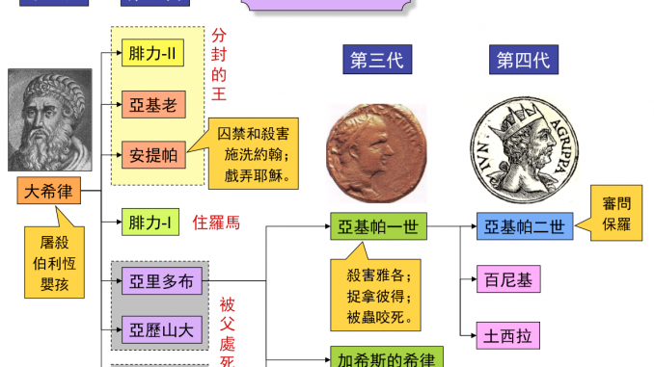

Slide 17
（三） 王的开路先锋，王受洗与受膏 （第三章）
先锋施洗约翰（3：1-12）- 旧约最后一位先知
祭司出生，野外事奉，毛衣，皮带，蝗虫野蜜
“预备主的道，修直祂的路”- 预备人心
天国近了，你们应当悔改
进天国必须悔改 -“承认他们的罪…受他的洗”
法利赛人/撒都该人 - “结出果子来，与悔改的心相称”
“砍下来，丢在火里” “把糠用不灭的火烧尽了”

Slide 18
3. 耶稣受洗（太3：13-15）
“ 因 为 我 们 理 当 这 样 尽 诸 般 的 义 。”
“我们”表明祂取了罪人地位，以罪人身份受洗（来2：17）
“尽诸般的义”，照神的一切规定要求来生活行事（割礼，洁净之礼，头生）
4. 耶稣受膏 （太3：16-17）
天为祂开了 - 主耶稣来自天上
圣灵降落在祂身上 - 为着圣职，耶和华用膏膏我
天上声音： 这是我的爱子，我所喜悦的 – 天父见证

Slide 19
3：2 天 国 近 了 ， 你 们 应 当 悔 改 。
3：8 你 们 要 结 出 果 子 来 ， 与 悔 改 的 心 相 称 。
3：15-17 耶 稣 回 答 说 ， 你 暂 且 许 我 。 因 为 我 们 理 当 这 样 尽 诸 般 的 义 。 （ 或 作 礼 ） 于 是 约 翰 许 了 他 。
耶 稣 受 了 洗 ， 随 即 从 水 里 上 来 。 天 忽 然 为 他 开 了 ， 他 就 看 见 神 的 灵 ， 仿 佛 鸽 子 降 下 ， 落 在 他 身 上 。 从 天 上 有 声 音 说 ， 这 是 我 的 爱 子 ， 我 所 喜 悦 的 。

Slide 20
（四）王受试探（4：1-11）
始祖的失败和基督的得胜
魔鬼的狡诈：“你若是神的儿子…”
耶稣的回答：人的地位，经上说…
因我们的大祭司，并非不能体恤我们的软弱。他也曾凡事受过试探，与我们一样。只是他没有犯罪。（希4：15）

Slide 21
王受试探 （4：1-11）
肉身的需要（用不当方法满足合理的需要）
你 若 是 神 的 儿 子 ， 可 以 吩 咐 这 块 石 头 变 成 食 物 。
经 上 记 着 说 ， 人 活 着 不 是 单 靠 食 物 ， 乃 是 靠 神 口 里 所 出 的 一 切 话

Slide 22
魂的表现（为显扬名声而行神迹）
你 若 是 神 的 儿 子 ， 可 以 从 这 里 跳 下 去 。 因 为 经 上 记 着 说 ， 主 要 为 你 吩 咐 他 的 使 者 保 护 你 。他 们 要 用 手 托 着 你 ， 免 得 你 的 脚 碰 在 石 头 上 。
经 上 说 ， 不 可 试 探 主 你 的 神 。
灵的出卖（用万国荣华换取灵里敬拜的对象）
你 若 在 我 面 前 下 拜 ， 这 都 要 归 你 。
经 上 记 着 说 ， 当 拜 主 你 的 神 ， 单 要 事 奉 他

Slide 23
2. 试探的两层含义 （希腊文：试炼，试验，考验）
魔鬼的恶意 （叫人失败，跌倒，放弃）
神的美意 （通过考验更刚强成熟）
3. 得胜试探的秘诀
神的话语做武器
随从圣灵治死私欲
争锋相对，坚决抵挡 （不要纠缠不休，对话绵绵）
呼求主名得帮助
他自己既然被试探而受苦，就能搭救被试探的人。（来 2 : 18 ）

Slide 24
（五） 国度的传扬 （4：12-7：29）
1. 王公开传道（4：12-25）
在加利利一带公开传道，密集事工的开始 （包括三次周游加利利）
天国近了，你们应当悔改
召门徒：撒网的彼得，安德烈；补网的雅各，约翰；
医治各样疾病，疼痛和被鬼附的

Slide 25
2. 登山宝训（5：1-7：28）

Slide 26
思考题：
1. 诗歌说，“基督虽能千趟降生于伯利恒， 若未活你心坎，救恩仍是无成。”回想你重生得救的日子，和之后一路跟从主的道路，基督有没有降生在你的心里，并且一直作你生命的王？
2. 能不能与我们分享你在试探面前得胜的秘诀或是失败后总结出来的经验？

